Slide 1




Online Judge Platform
소프트웨어공학개론 10조
최시열, 김도환, 김준석, 박주현, 윤민철, 이수민

Slide 2

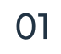

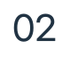
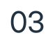
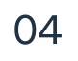
Timeline
개발 방식
추가 기능
Demo

Slide 3
Timeline
10/7
프로젝트 시작
11/4
Prototype 배포
11/18
Beta 버전 배포
12/2
최종 발표
React/Django 배경지식 공부
Front/Back 역할 분담
전체적인 레이아웃 구상
단위 모듈 모두 구현 완료
Front – Back 통신
구동 가능한 DB less 버전
요구사항 모두 충족한 버전
DB 구축 및 보안 향상
Fine tuning 완료
Figma 활용한 UI/UX 발전 완료
부가 기능 탑재

Slide 4
개발 방식
Front-End 3명 / Back-End 3명 구성
Skeleton Code를 짠 뒤 세부 기능 모듈화
단위 모듈 테스트를 위한 테스트 코드 작성 (TDD)
각자 단위 모듈 개발 후 Integration
Front/Back 별도의 Branch 작업 후 Merge Pull Request (Version Control)

Slide 5
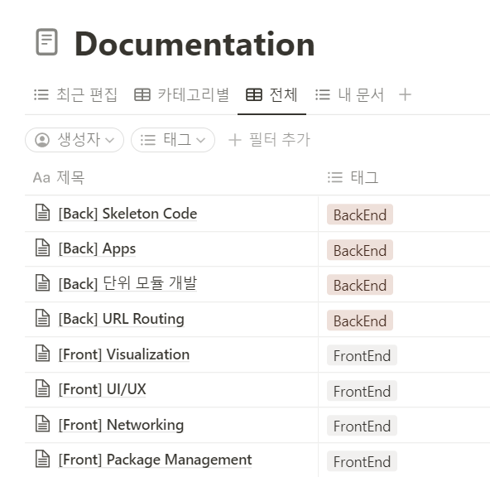
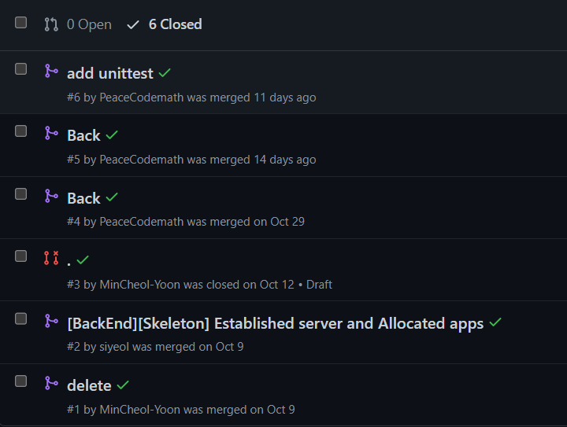


개발 방식

Slide 6
추가 기능
Front-end
실전 대비 컬러 테마 (Theme: Programmers, HackerRank)
한글/영어 다국어 지원 (영어 문제 DB 구축 완료)
풀이/실행/채점 화면과 제출화면 구분을 통한 집중환경 제공
Back-end
금지 라이브러리 지정 (sys, itertools, scipy)
타임 아웃 에러 (10초 constraint)

Slide 7
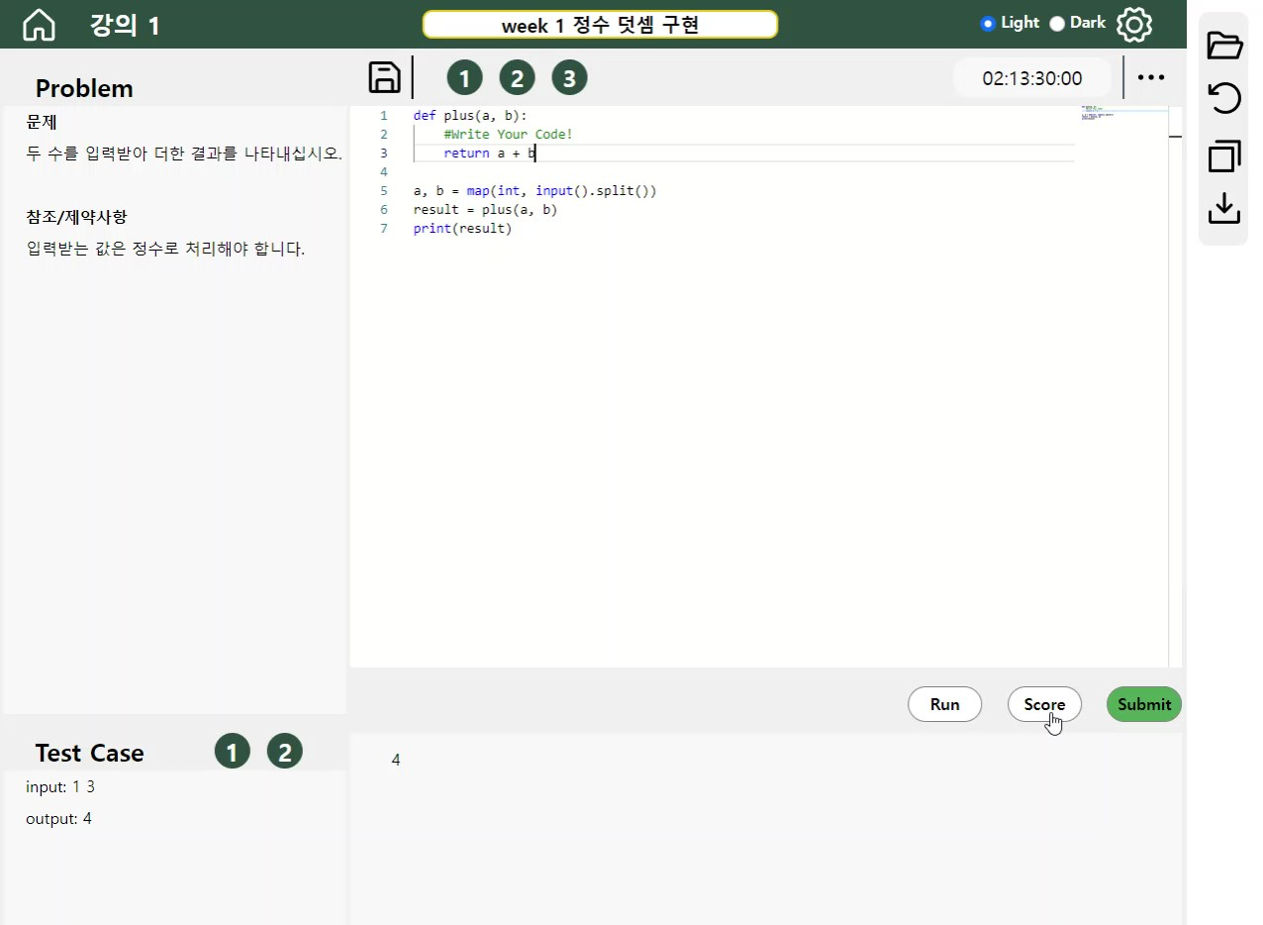
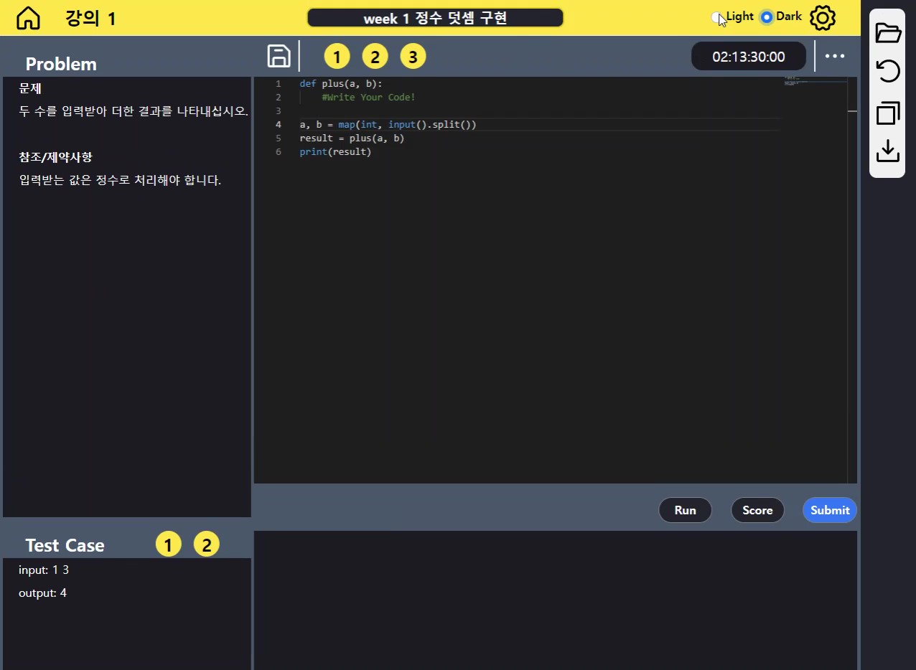
UI / UX
HackerRank
Programmers

Slide 8
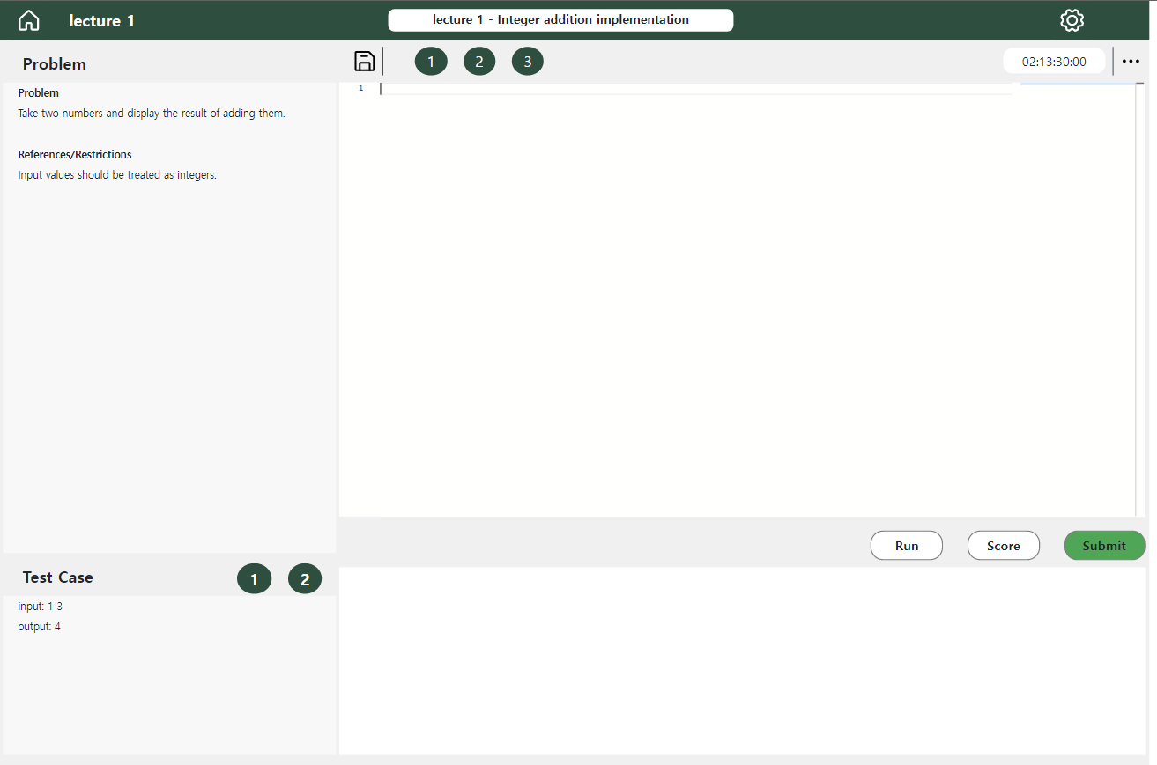

UI / UX
한글 페이지
영어 페이지

Slide 9
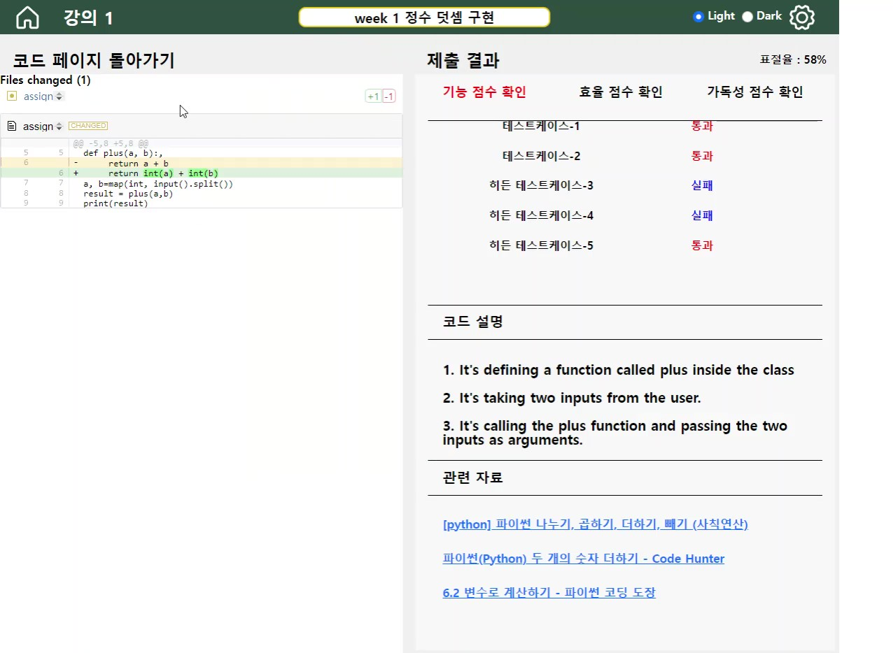
UI / UX
풀이 페이지
채점 페이지

Slide 10
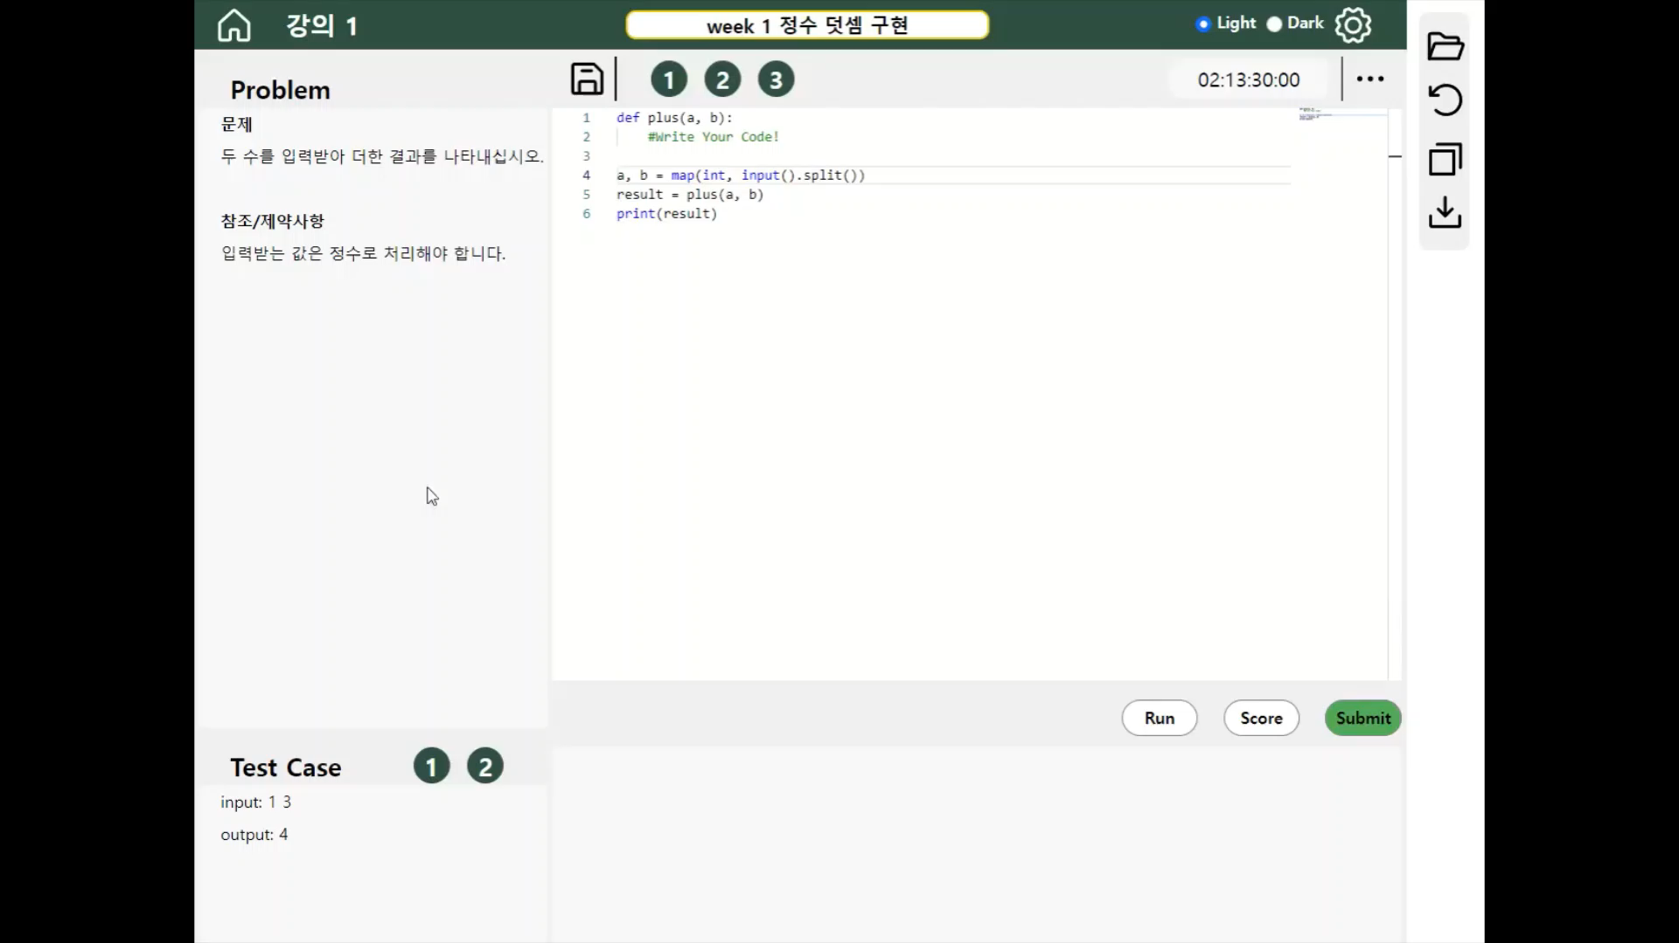
Demo

Slide 11
감사합니다

